Slide 1

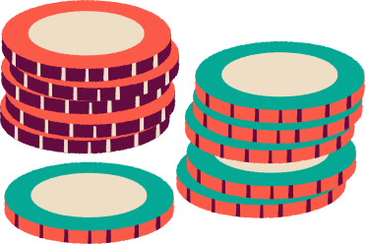

SD3 - Plástico é a alma do negócio
Aula 4
PROBABILIDADE
INÍCIO DE JOGO...

Slide 2


PROBABILIDADE
Probabilidade é a medida da chance de um evento acontecer. Ela varia de 0 (impossível) a 1 (certeza).
Exemplo:
0 = Tirar 10 em um dado de 6 lados
0,5 = Tirar cara ao lançar uma moeda
1 = Comprar uma carta de um baralho completo

Slide 3

termos importantes:
Experimento: Uma ação com resultados incertos
Resultado:
Um resultado possível
Evento:
Um conjunto de resultados dentro do espaço amostral
Espaço amostral (Ω):
Todos os resultados possíveis

Slide 4



CALCULANDO...
Resultados favoráveis
Probabilidade de um evento (P) =
Total de resultados possíveis
Exemplo:
Qual a probabilidade de tirar um 3 em um dado?
Favoráveis: 1 (apenas um 3), Total: 6
P = ⅙ = 0,16666...

Slide 5
n (A)
P (A) =
n (Ω)
Sendo:
P(A): probabilidade da ocorrência de um evento A.
n(A): número de casos favoráveis ou, que nos interessam (evento A).
n(Ω): número total de casos possíveis.

Slide 6


Baseado em raciocínio matemático e resultados conhecidos
Assume que todos os resultados são igualmente prováveis
Exemplo: Probabilidade de tirar um 3 em um dado = 1/6
PROBABILIDADE TEÓRICA

Slide 7


PROBABILIDADE EXPERIMENTAL
Com base em resultados reais de testes ou experimentos.
Os resultados podem variar a cada vez devido ao acaso.
Exemplo: Lancei um dado 20 vezes e obtive três vezes o número 3 → 3/20

Slide 8


PROBABILIDADE NO COTIDIANO
Exemplos:
Previsões meteorológicas;
Previsões esportivas;
Riscos médicos;
Sorteios ou loterias.

Slide 9

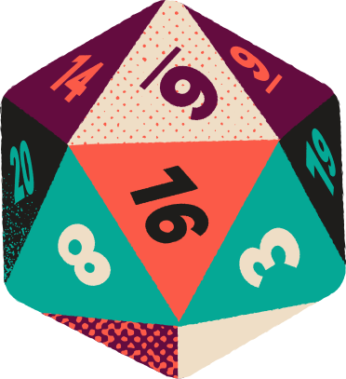
ERROS COMUNS
"Depois de 5 caras, a próxima deve ser coroa".
"Eventos raros tornam-se prováveis ​​com o tempo".
"O experimental sempre corresponde ao teórico".
Lembrete: A probabilidade não tem memória!

Slide 10

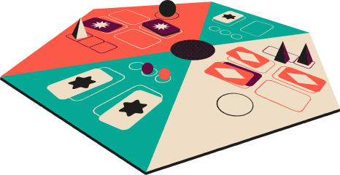
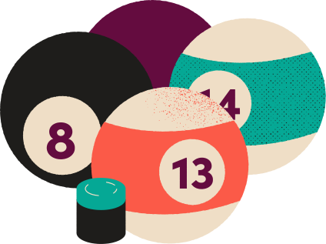
EVENTOS COMPOSTOS
Independente: Um evento não afeta o outro.
Dependente: Um evento afeta o próximo.
Exemplo:
Lançar duas moedas (independente)
Comprar duas cartas sem reposição (dependente)

Slide 11
mini quiz
Qual a probabilidade de se extrair uma vogal da palavra "SINO"?
Show your solution here:
A. 100%
B. 25%
C. 50%
D. 75%

Slide 12

Probabilidade - Aprenda a calcular
Toda Matéria
https://www.youtube.com/watch?v=V5e8_Jp67M0

Slide 13
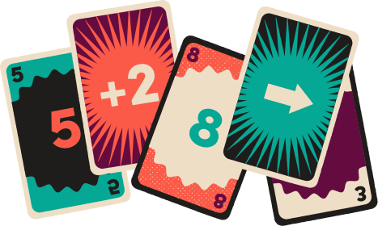

GRATIDÃO!
Dúvidas?

